Slide 1

TRƯỜNG ĐẠI HỌC CÔNG NGHIỆP HÀ NỘI
KHOA CÔNG NGHỆ THÔNG TIN
ĐỒ ÁN TỐT NGHIỆP
Nghiên cứu kỹ thuật nhận dạng biển số xe tự động, phát triển giải pháp quản lý bãi gửi xe trong khu chung cư
Nhóm ngành: Khoa Học Máy Tính
Giảng viên hướng dẫn: TS. Phạm Văn Hà
Sinh viên thực hiện: Phan Hữu Bảo – KHMT01
Hà Nội 2023

Slide 2
NỘI DUNG BÁO CÁO
1
Thực trạng
Mục tiêu và phạm vi nghiên cứu
2
3
Phương pháp nghiên cứu
Nội dung chính
4
5
Kết quả đạt được

Slide 3
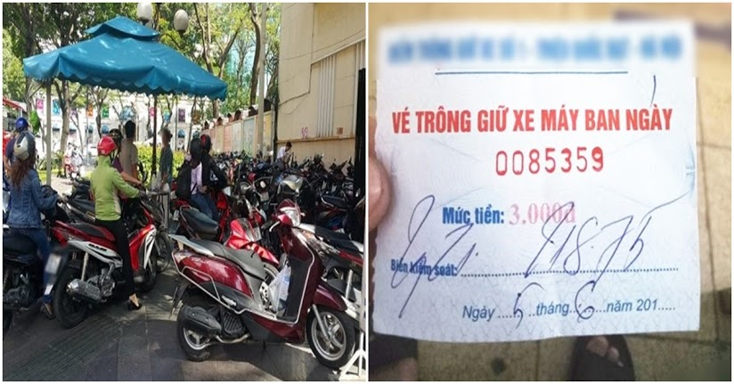
1
Thực trạng
Hình ảnh ghi vé xe thủ công

Slide 4
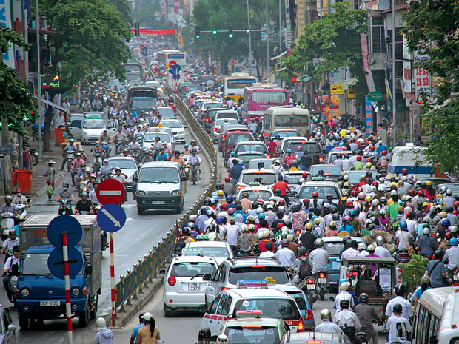
1
Thực trạng
Hiện nay với sự phát triển kinh tế xã hội bùng nổ số lượng về phương tiện giao thông và phương tiện giao thông của sinh viên, người dân thường được gửi ở:
+ Toà chung cư, toà nhà sinh viên ví dụ: toà nhà ký túc xá sinh viên đại học Công nghiệp, một số chung cư mini tại HN
+ Bãi đỗ xe các khu dân cư
Cần thiết có một phần mềm để quản lý tự động ghi nhận được thông tin biển số xe

Slide 5


2
Mục tiêu và phạm vi nghiên cứu
Tìm hiểu được công nghệ mới và các thư viện của python như thư viện OpenCV và Django Framework
-Phân tích, thiết kế hệ thống nhận diện biển số xe tự động
-Phát triển phần mềm nhận diện biển số xe bằng camera, quản lý xe vào ra theo biển số, tính tiền gửi xe theo giờ/ngày/tháng
-Xây dựng hồ sơ kiểm thử hệ thống
-Báo cáo, tổng kết đề tài

Slide 6

3
Phương pháp nghiên cứu
- Khai thác nguồn tài liệu trên internet và các bài giảng trên youtube, các diễn đàn về các vấn đề được nêu tổng quan tình hình nghiên cứu
- Khảo sát, tìm hiểu quy trình hoạt động thực hiện nhận diện biển số xe tại chung cư hoặc ở các bãi đỗ xe...
- Nghiên cứu các phương pháp xử lý ảnh sử dụng thư viện của python

Slide 7

4
Nội dung chính
6.1 Python là gì?
Là một ngôn ngữ lập trình mã nguồn mở đa mục đích, một loại ngôn ngữ bậc cao, thông dịch và hướng đối tượng
Ưu điểm:
+ Có trên tất cả các nền tảng hệ điều hành
+Có một thư viện tiêu chuẩn lớn, chứa nhiều dòng mã có thể tái sử dụng
+Sử dụng ít dòng mã để viết chương trình
+Có rất nhiều tài nguyên hữu ích trên internet

Slide 8

4
Nội dung chính
FrameWork Django là gì ?
Django là 1 web framework miễn phí, phần mềm mã nguồn mở (Open source) được thiết kế theo mô hình MTV (Model-Template-Vews). Nó được quản lý và phát triển bởi tổ chức Django Software Foundation (DSF)
Original author: Adrian Holovaty, Simon Willison
Developer(s): Django Software Foundation
Phát hành lần đầu: 21/07/2005; 15 năm trước
Phiên bản ổn định: 3.1.1
Ngôn ngữ: Python
Loại: Web framework
License: 3-clause BSD
Website: www.djangoproject.com

Slide 9
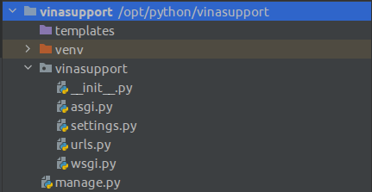
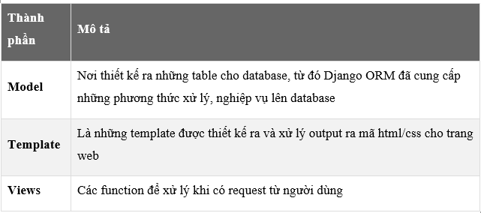
4
Nội dung chính
Thành phần cấu trúc thư mục của Django gồm:

Slide 10

4
Nội dung chính
+ Ưu điểm của framework Django
Sử dụng ngôn ngữ lập trình Python
Django đang là giải pháp cốt lỗi trong các lĩnh vực: IOT, các Công ty Blue chip, IT giants (NASA, Google,…), các công ty tài chính
Sử dụng ORM, mô hình MVT. Hỗ trợ Multi-Site, Đa ngôn ngữ
Nhiều tài liệu và cộng đồng hỗ trợ
Dễ dàng mở rộng

Slide 11

4
Nội dung chính
OpenCV là gì?
OpenCV viết tắt của Open Source Computer Vision được xem là một trong những thư viện mã nguồn mở hàng đầu cho việc xử lý ảnh theo thời gian thực
OpenCV chính thức được ra mắt đầu tiên vào năm 1999, OpenCV là thư viện mã nguồn mở miễn phí cho cả học thuật và thương mại
Tại sạo lại chọn thư viện OpenCV?
-Đối với các công nghệ hiện đại, OpenCV cũng là một yếu tố không thể thiếu. Tất cả những ứng dụng công nghệ như robot, xe tự lái, bảng cảm ứng thông minh… đều có sự góp mặt của OpenCV trong khâu xử lý hình ảnh.
Notes:
1. Pillow- Xử lý hình ảnh
2. Matplotlib- Vẽ đồ thị 2D
3. Numpy- Xử lý mảng đa chiều, ma trận
4. OpenCV (Python) – Xử lý hình ảnh

Slide 12
4
Nội dung chính
OpenCV được ứng dụng trong các lĩnh vực
Giám sát tự động (Phần mềm đếm số lượng phương tiện giao thông, Phần mềm nhận diện tốc độ của người điều khiển giao thông trên đường…)
Nhận dạng khuôn mặt (Phần mềm điểm danh lớp học, phầm mềm chấm công tại công ty…)
Ứng dụng vào hình ảnh street view
- Ứng dụng robot và xe hơi tự lái
- Phân tích được các hình ảnh trong y học

Slide 13
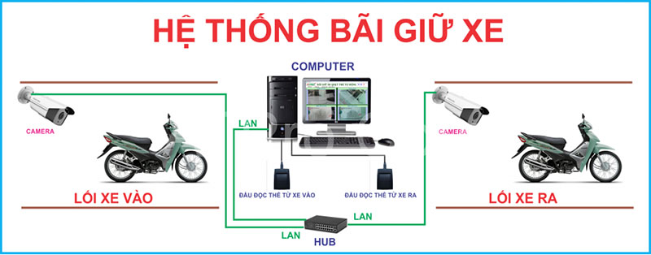
4
Nội dung chính
Notes:
2 camera để quét biển số xe lúc xe đi vào và đi ra cổng chung cư.
Máy tính dùng để xử lý các thao tác nhận diện biển số xe.

Slide 14
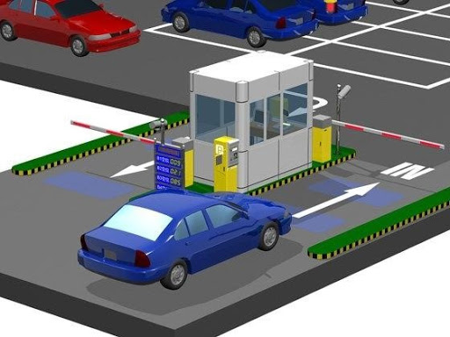
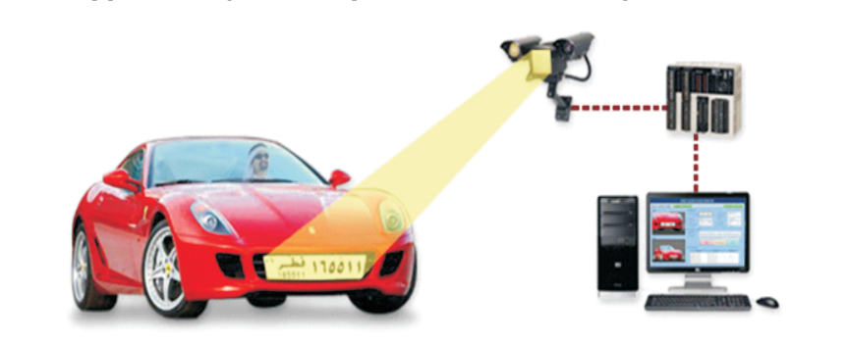
4
Nội dung chính

Slide 15
4
Nội dung chính
Mô tả phầm mềm:Phần mềm nhận diện biển số xe xe máy và xe ô tô:
Xe máy tiến hành đi vào gửi xe, xe máy phải đúng vạch kẻ được quy định, sau đó phần mềm thực hiện nhận diện biển số xe và trả lại kết quả text biển số và lưu vào CSDL => Sẽ tiến hành dùng thẻ cảm ứng để ghi nhận biển số vừa rồi đã nhận diện được vào thẻ.
Sau khi xe ra về tiến hành dùng thẻ cảm ứng đó để đối chiếu trong CSDL với biển số xe, hình ảnh hiện tại nếu trùng thì đúng phương tiện và người chủ phương tiện thì được phép đi ra ngoài
Trường hợp: Người chủ phương tiện làm mất vé sẽ thực hiện tra soát biển số và hình ảnh người chủ phương tiện có trùng khớp với thông tin trong hệ thống đã lưu ban đầu hay không.
Notes:
-để Camera thực hiện lưu lại hình ảnh biển số xe và người điều khiển phương tiện đó
-Các phương tiện giao thông gửi xe được tính với các mốc thời gian: Sáng, Tối, Qua đêm, Tháng.
Đối với các phương tiện gửi sáng hoặc tối thì chi phí: 5k/lượt
Đối với các phương tiện gửi qua đêm: xe máy – 30k / đêm, Ô tô – 500k/đêm

Slide 16
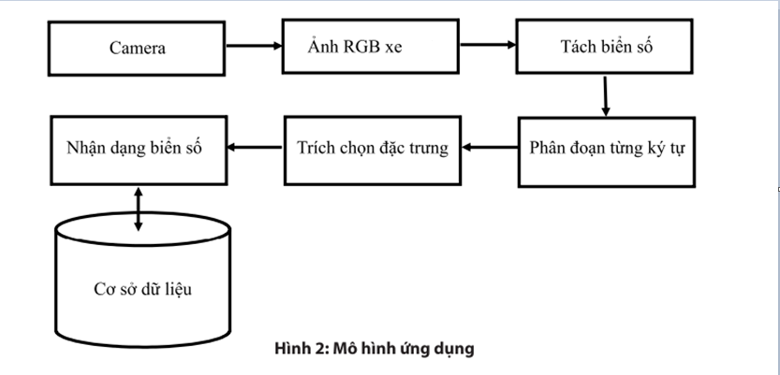
4
Nội dung chính
Thực hiện dùng thư viện OpenCV của Python để nhận diện biển số xe
Notes:
Xác định vùng chứa biển số, vì biển số xe có những đặc trưng cơ bản được quy định bởi các cơ quan chức năng nên ta có thể dựa vào đặc trưng này để phân biệt các đối tượng khác

Slide 17

4
Nội dung chính
Xác định vùng chứa biển số
Giai đoạn 1: định vị vị trí của biển số trong ảnh từ camera
Giai đoạn 2: dùng các giải thuật để tách biển số xe khỏi ảnh chụp vào xoay biển số xe về phương ngang
2. Tách biển số
Sau khi định vị được biển số xe, tiến hành tách biển số xe. Biển số xe được tách thành 2 bước:
Bước 1: Xác định vùng chứa ký tự, sau đó loại bỏ các vùng không có ký tự vì đó không phải là vùng chứa biển số
Bước 2: tách biển số ra khỏi vùng trên

Slide 18
4
Nội dung chính
3. Phân đoạn từng ký tự
Giai đoạn 1: tiến hành phân ngưỡng
Sau khi có hình ảnh biển số xe nhị phân thì ta tìm vùng trắng của các ký tự để xác định được các đường viền bao quanh ký tự
Giai đoạn 2 tìm vùng đối tượng
Khi tìm được hình countor hay là đường viền bao quanh các ký tự thì ta dùng một hình chữ nhật có kích thước tương đương với các ký tự để nhận dạng các ký tự riêng biệt
Giai đoạn 3: tìm và tách vùng ký tự
Sau khi nhận dạng từng ký tự bằng hình chữ nhật thì ta tiến hành cắt các vùng hình chữ nhật đó để tạo ra các ký tự riêng biệt. Sau khi thực hiện phân vùng ta sẽ được các ma trận tương ứng với các ký tự trên biển số. Lần lượt từng ma trận ký tự sẽ được đưa vào là chương trình nhận dạng. Kết quả cuối cùng sẽ là ký tự và chương trình sẽ hiển thị ký tự này dưới dạng text.
Notes:
Giai đoạn 1: tiến hành phân ngưỡng
Sau khi có hình ảnh biển số xe nhị phân thì ta tìm vùng trắng của các ký tự để xác định được các đường viền bao quanh ký tự

Slide 19
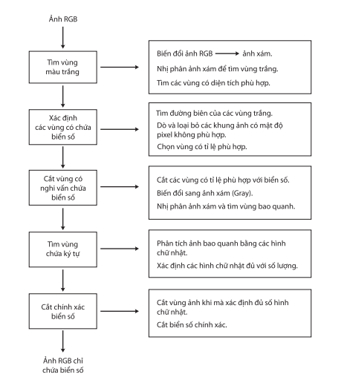
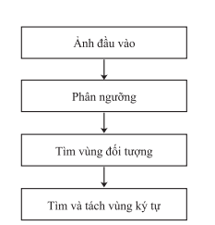
4
Nội dung chính
Các giai đoạn trong việc phân đoạn từng ký tự
Sơ đồ khối tách biển số

Slide 20
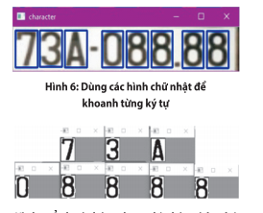
4
Nội dung chính
Ảnh được ký tự phân tách

Slide 21
4
Nội dung chính
Các giai đoạn trong việc phân đoạn từng ký tự
Sơ đồ khối tách biển số

Slide 22
4
Nội dung chính
Những khó khăn của nhận dạng biển số xe
Điều kiện hình ảnh
+ Ảnh được chụp trong điều kiện khác nhau về ánh sáng, về tính chất camera (máy kỹ thuật số, máy hồng ngoại, v.v...) Ảnh hưởng rất nhiều đế chất lượng nhận diện
+ Hình ảnh biển số bị méo mõ hoặc biển số đã lâu năm có thể mờ biển số
+ Nhận dạng biển số trong mưa
+ Nhận dạng biển số khi ngược sáng

Slide 23
4
Nội dung chính
Hướng phát triển
Mở rộng bài toán nhận diện biển số xe tại các hầm chung cư, bãi đỗ xe, trường học thì áp dụng phát hiện biển số xe trên camera để phạt nguội.
- Phầm mềm đếm lưu lượng giao thông
- Nhận diện khuông mặt điểm danh tại trường học, các công ty để chấm công
- Nhận diện cử chỉ hành động cảnh báo học sinh trong thi cử.

Slide 24
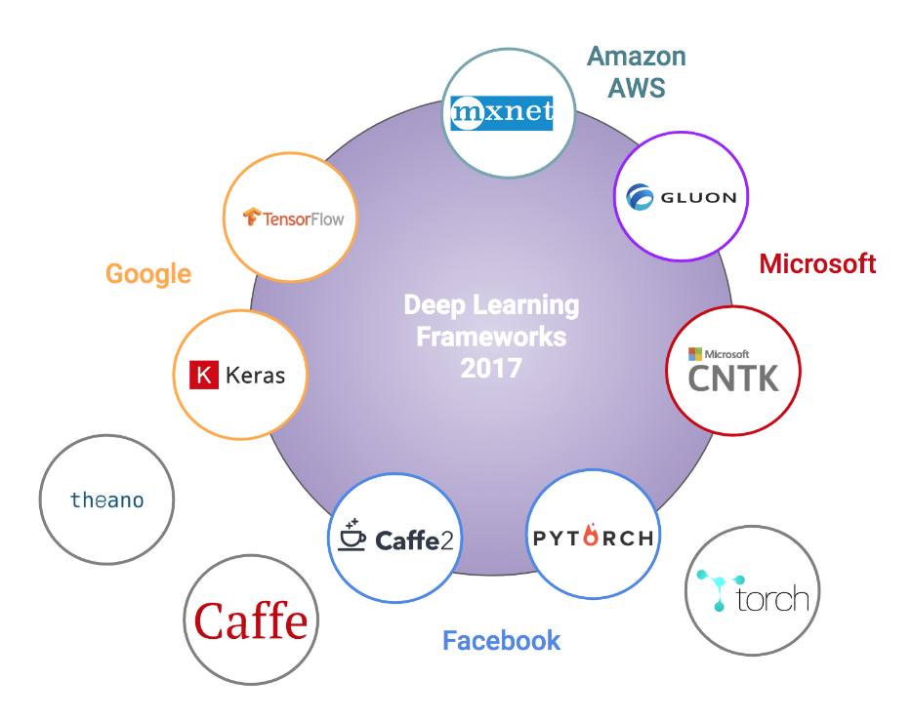
5
Kết quả đạt được
5.1 Về mặt khoa học
Đề tài đã áp dụng kết hợp được nhiều công nghệ, các thư viện phổ biến trong quá trình thực thi công việc
Từ đề tài trên có thể phát triển ứng dụng với các đề tài liên quan đến giao thông: Đếm số lượng phương tiện giao thông, Nhận diện tốc độ giao thông, kiểm soát phương tiện trong quá trình tham gia giao thông

Slide 25

5
Kết quả đạt được
5.2 Về mặt thực tế
Xử lý được các vấn đề trong công tác ghi nhận biển số trong hầm chung cư, bãi đỗ xe, …
Tiết kiệm thời gian hơn và độ chính xác, kiểm soát được phương tiện gửi xe dễ dàng hơn

Slide 26
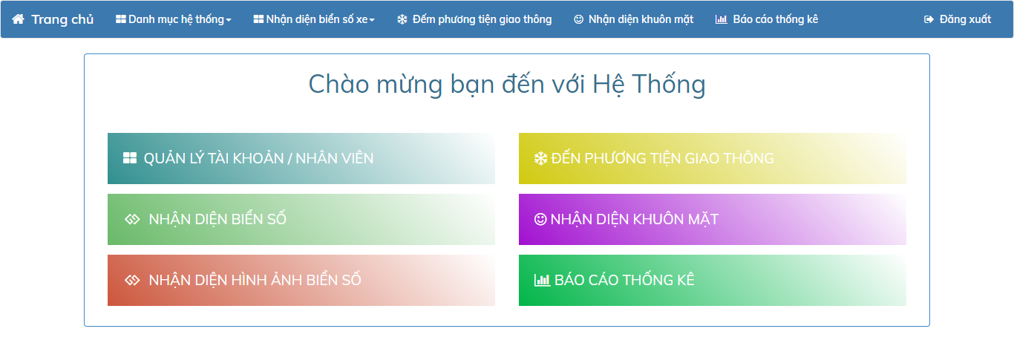
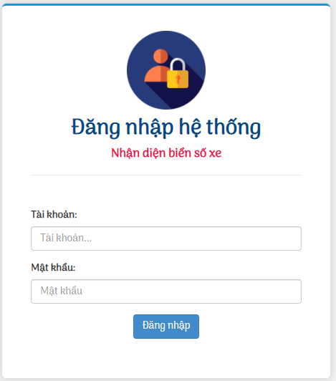
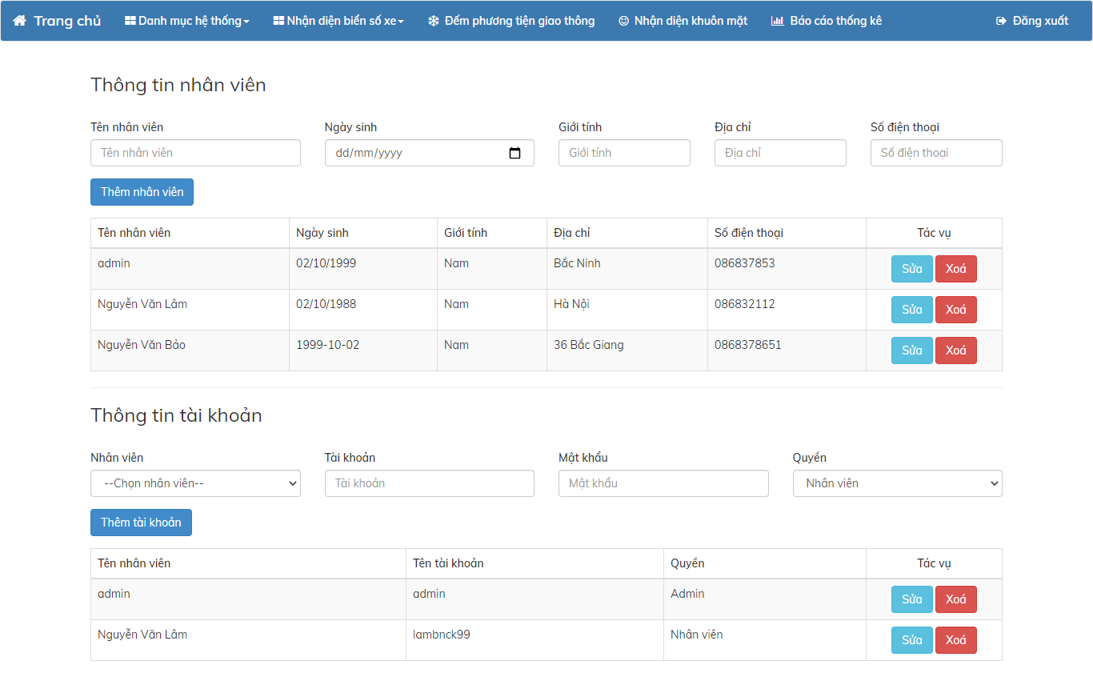
5
Kết quả đạt được

Slide 27
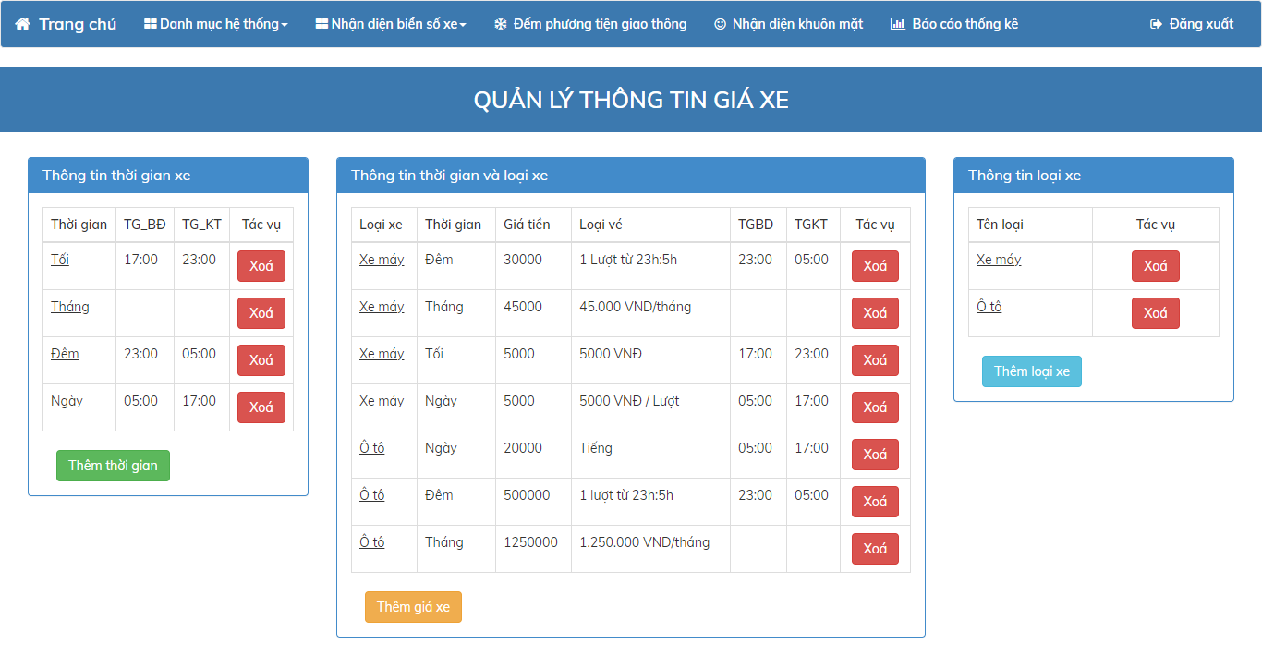
5
Kết quả đạt được
Quản lý thông tin giá xe

Slide 28
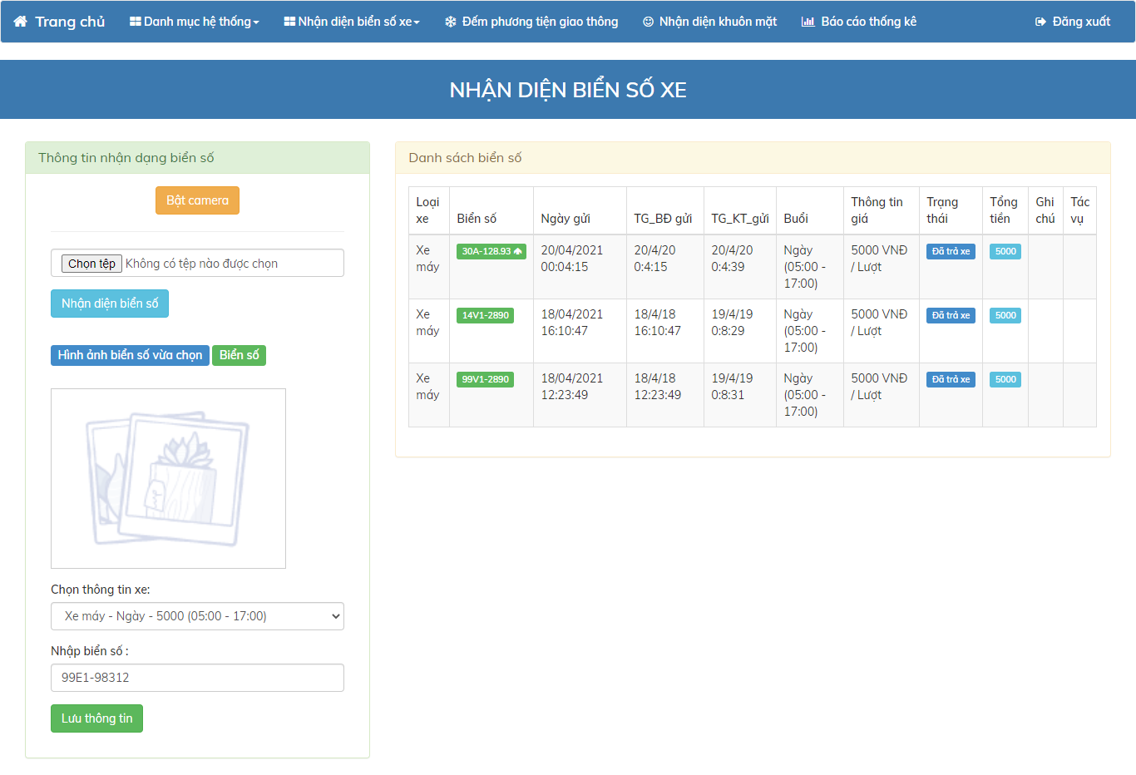
5
Kết quả đạt được
Nhận diện biển số xe

